Slide 1
Zuid-Afrika
door Meester Sam

Slide 2
Snelle cijfers
Officiële landstalen:
Afrikaans
Engels
Ndebele
Noord-Sotho
Swazi
Tsonga, Tswana, Venda, Xhosa, Zoeloe, Zuid-Sotho
Hoofdsteden:
Pretoria (bestuurlijke macht)
Kaapstad (wetgevende macht)
Bloemfontein (rechterlijke macht)
Staatshoofd
Jacob Zuma
Religies
75,5% christendom
21,1% geen/onzeker
3,4% overig
Oppervlakte
1.221.037 km²
Inwoners
54.841.552 (44,9/km²)

Slide 3
Vlag en ligging

Slide 4
Belangrijkste toeristische attracties
Het Kruger Nationaal Park
Kaapstad met de Tafelberg en Kaap de Goede Hoop
De Kaapse wijnlanden bij Stellenbosch, Franschhoek en Paarl
Johannesburg en Witwatersrand
De Tuinroute
Zandstranden aan de Indische Oceaan bij Durban
De Drakensbergen
De Blyderivierspoort
Sun City met in de buurt het Pilanesberg National Park

Slide 5
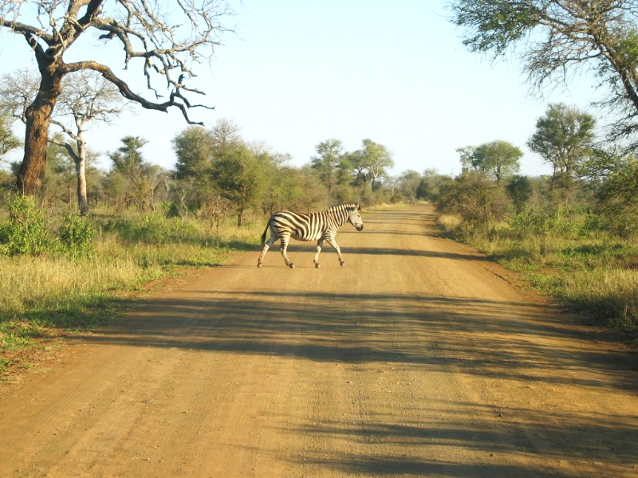
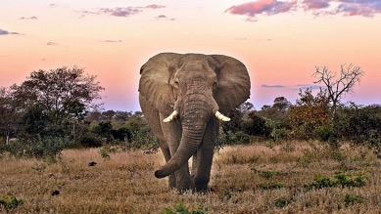
Het Kruger Nationaal Park

Slide 6
de Tafelberg

Slide 7
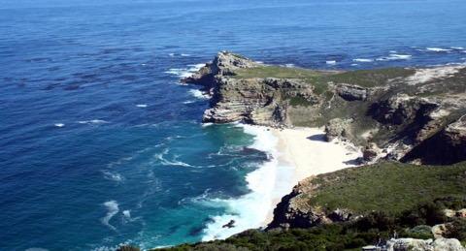
Kaap de Goede Hoop

Slide 8
Stellenbosch

Slide 9
Zuid-Afrika
Bedankt voor jullie aandacht!

